Slide 1
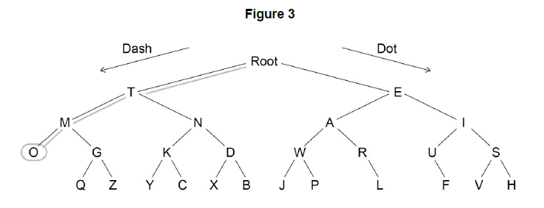
1
7
6
2
3
4
5
0
9
8

